Slide 1

Analyse de Stabilité
Préparé par:
Ons Abderrahim
Fatma Atitallah
Hajer Jaffeli
Manel Lassoued
Manel Touati
GEA2A

Slide 2

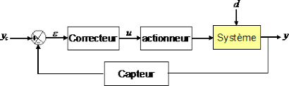
Système en BO
Système en BF

Slide 3

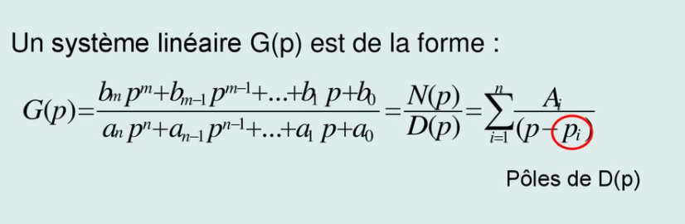
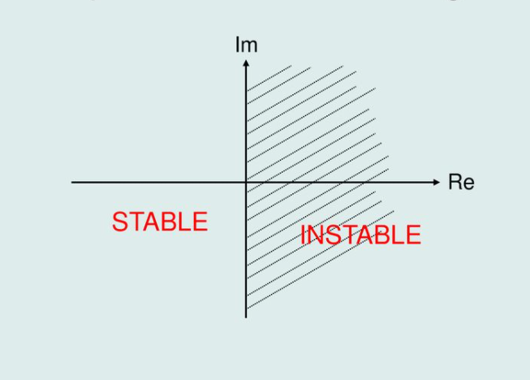
Système Stable
Théorème de la stabilité
Un système linéaire continu est stable si et seulement si les pôles de sa fonction de transfert ne sont pas à parties réelles positive
Un système est stable si en réponse à une entrée bornée, la sortie du système est bornée.

Slide 4
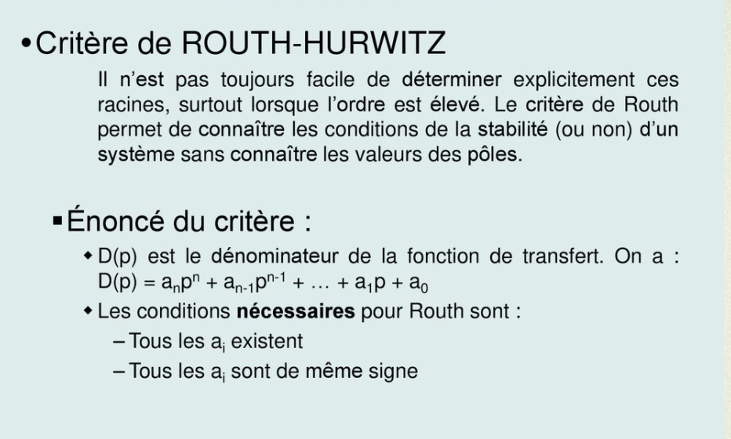

Slide 5
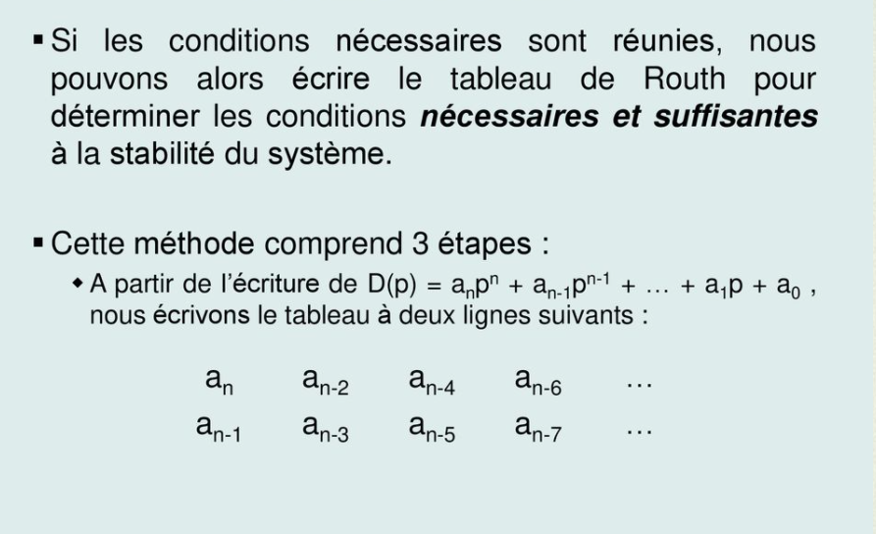

Slide 6
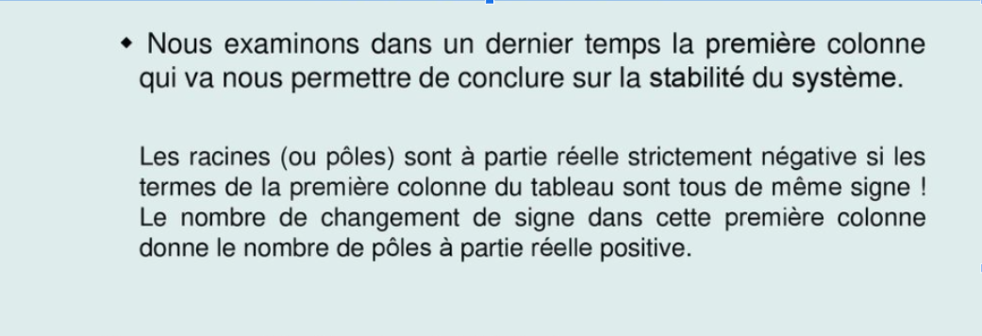

Slide 7

Merci pour votre attention

Slide 8
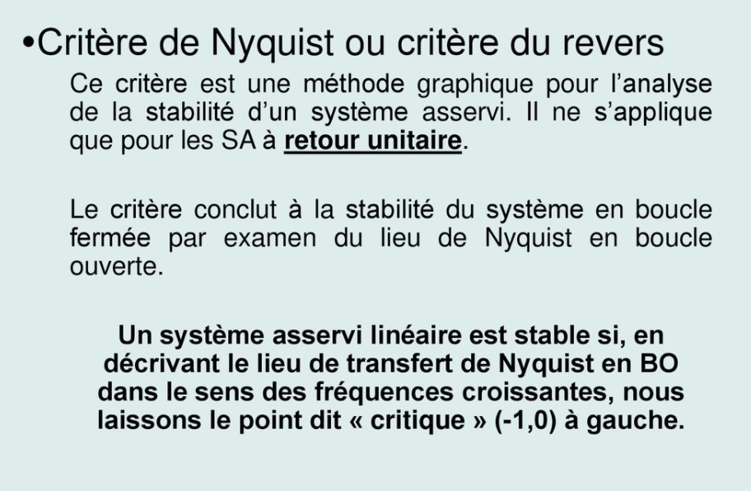

Slide 9
